Slide 1
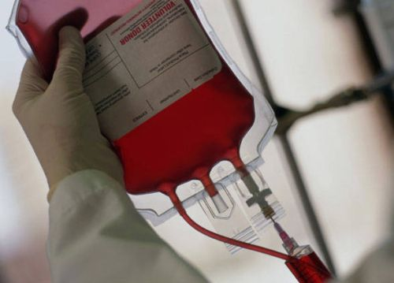
Иммунологическая безопасность переливания крови
Заведующая ЦКДЛ
ГБУЗ Центр крови имени О.К.Гаврилова ДЗМ
Белякова В.В.
Notes:
1

Slide 2
Для безопасности гемотрансфузий важно:
Правильное определение:
группы крови, резус фактора, фенотипа, антиэритроцитарных антител в образцах крови донора и реципиента

Slide 3
Факторы, влияющие на результаты исследований
Преаналитический этап («человеческий фактор»);
Аналитический этап
Автоматический или мануальный метод исследования;
«Особенный» образец (активность антигенов, медикаментозная терапия, заболевание и др.);
Применяемые реагенты и расходные материалы;
Постаналитический этап
Валидация и выдача результата(«человеческий фактор»)

Slide 4
Количество донаций
2016 - 2018 гг., тестированных иммуногематологическими методами
 | Донации | 2016 | 2017 | 2018
Центр крови | плазма | 14702 | 13896 | 5257
 | цельная кровь | 63546 | 73048 | 78897
 | тромбоциты | 7747 | 8966 | 15010
 | эритроциты | 481 | 429 | 1956
2 ОПК | плазма/тромбоциты/цельная кровь | 14413 | 10549 | 10835
 |  | 100889 | 106888 | 111955
Количество образцов крови пациентов
Пациенты | 2016 | 2017 | 2018
медицинские организации ДЗМ | 3314 | 4190 | 4864
платные | 61 | 122 | 106

Slide 5
Автоматизация иммуногематологических исследований образцов крови пациентов
44 МО отправляют образцы крови пациентов:
- трудно интерпретируемый случай,
- скрининг и идентификация антител,
- подбор донорских ЭСК, концентрата тромбоцитов
Подбор компонентов крови 2016 - 2018 гг.
назначения | 2016 | 2017 | 2018
Заявки на индивидуальный подбор ЭСК | 2337 | 3524 | 3710
Подобрано эритроцитсодержащих сред | 4091 | 5430 | 6394
Заявки на индивидуальный подбор КТ | 3 | 11 | 25
Подобрано концентрата тромбоцитов | 7 | 21 | 29

Slide 6
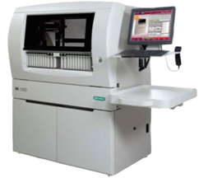
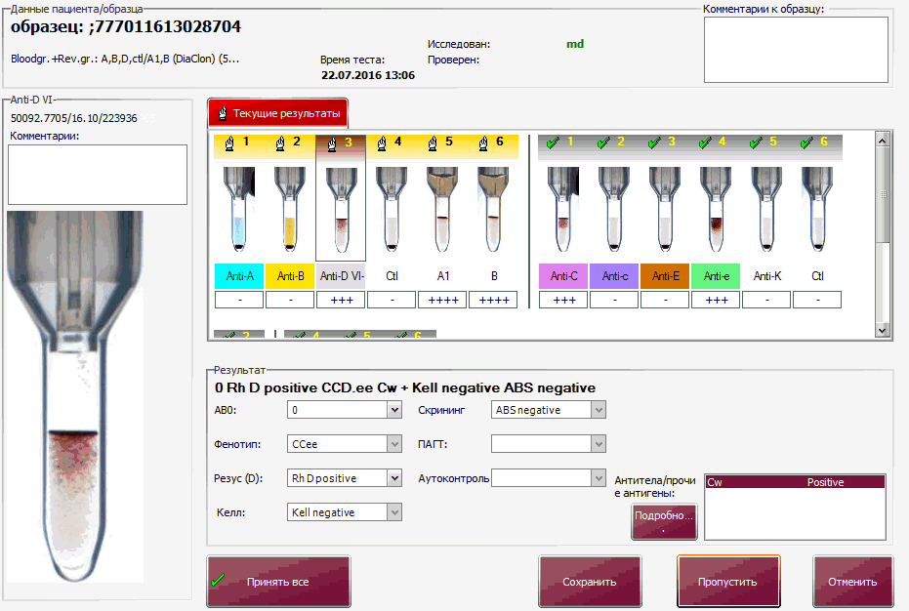
Оборудование и методы тестирования
IH 1000 гелевая технология

Slide 7
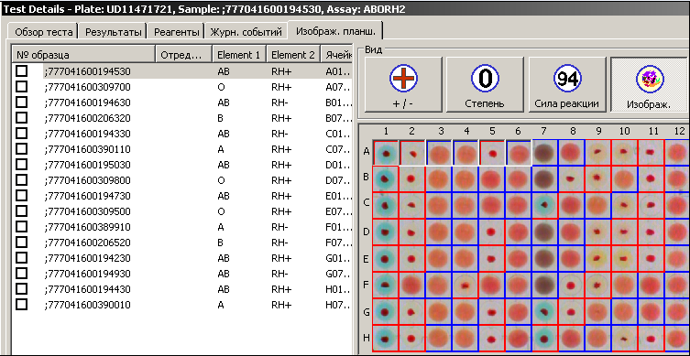
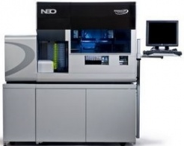
Оборудование и методы тестирования
GALILEO NEO технология Кептче

Slide 8
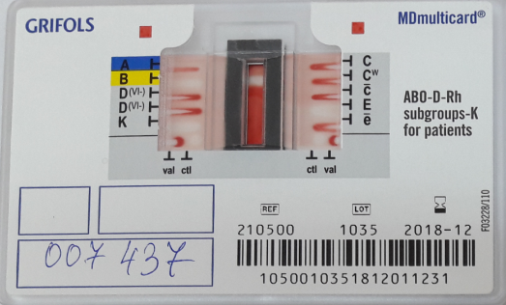
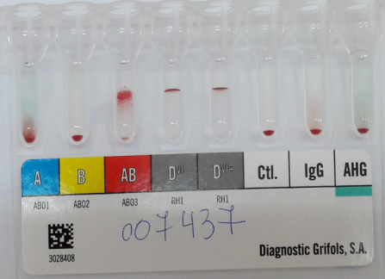
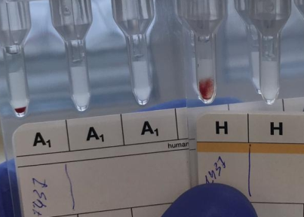
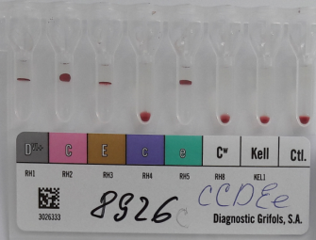
Карты для ручных исследований

Slide 9
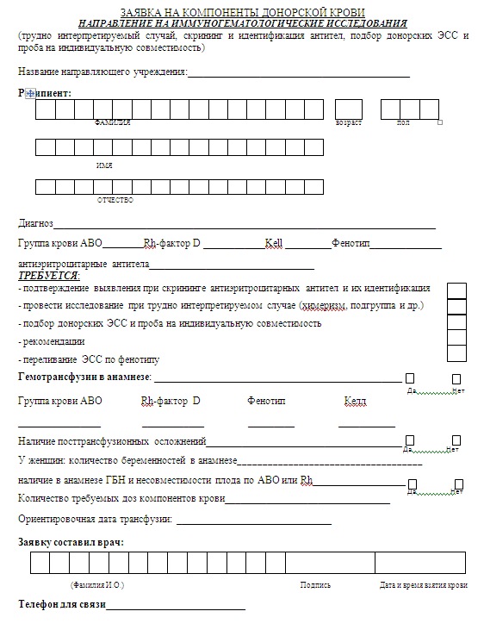
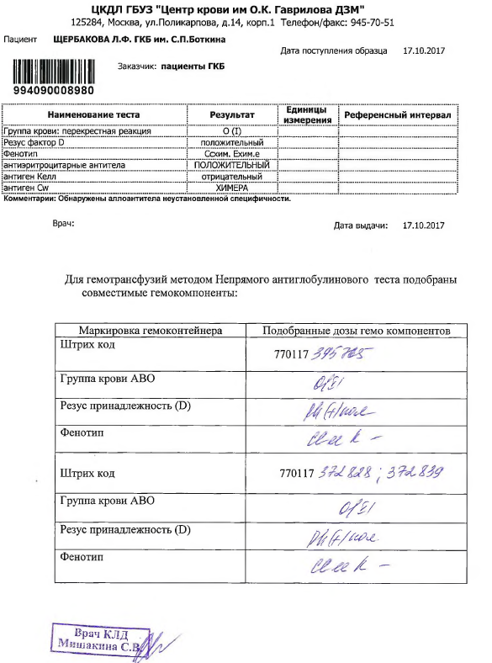
Стандартизация направления, результата исследования и подбора ЭСК и КТ
Информационные письма в МО о требованиях к образцам для иммуногематологических исследований (преаналитический этап);
Стандартизация направления
для исследований в соответствии
с требованиями приказа №183 и 797
Notes:
9

Slide 10
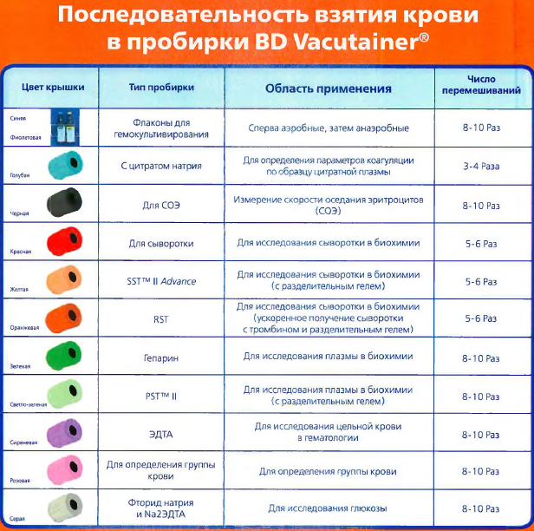
Преаналитический этап
Присутствие в образце иммунных комплексов, лекарственных средств, приводят к недостоверным результатам анализа (кровь взята в момент капельной трансфузии лекарственных средств).

Slide 11
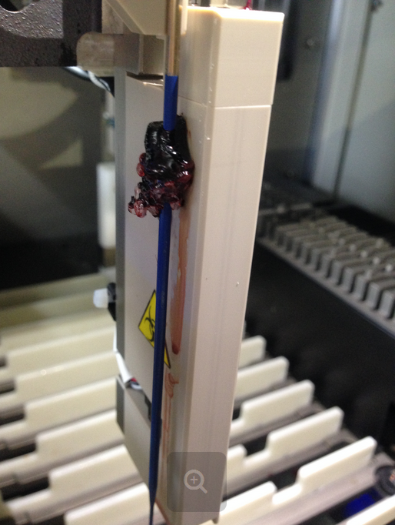
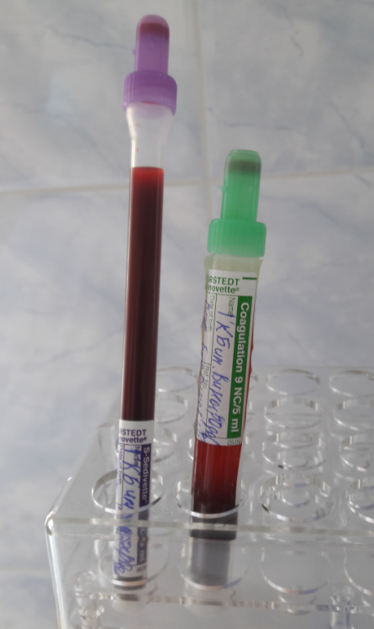
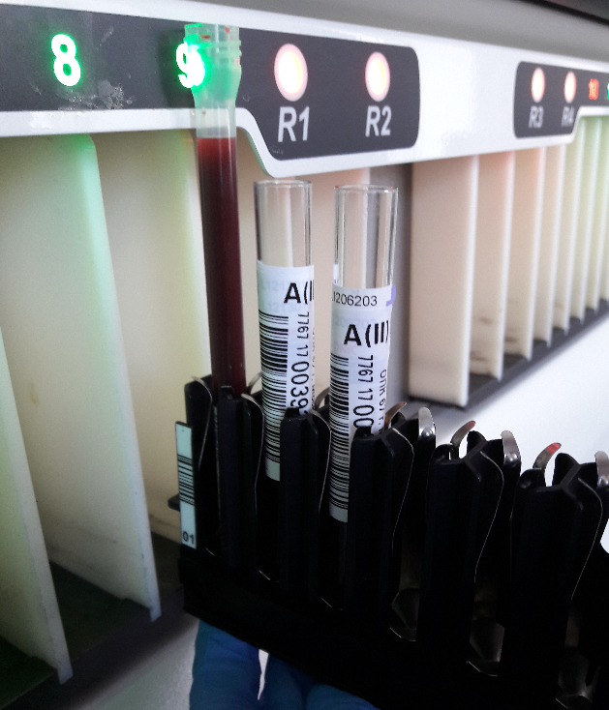
Преаналитический этап
мануальный метод

Slide 12
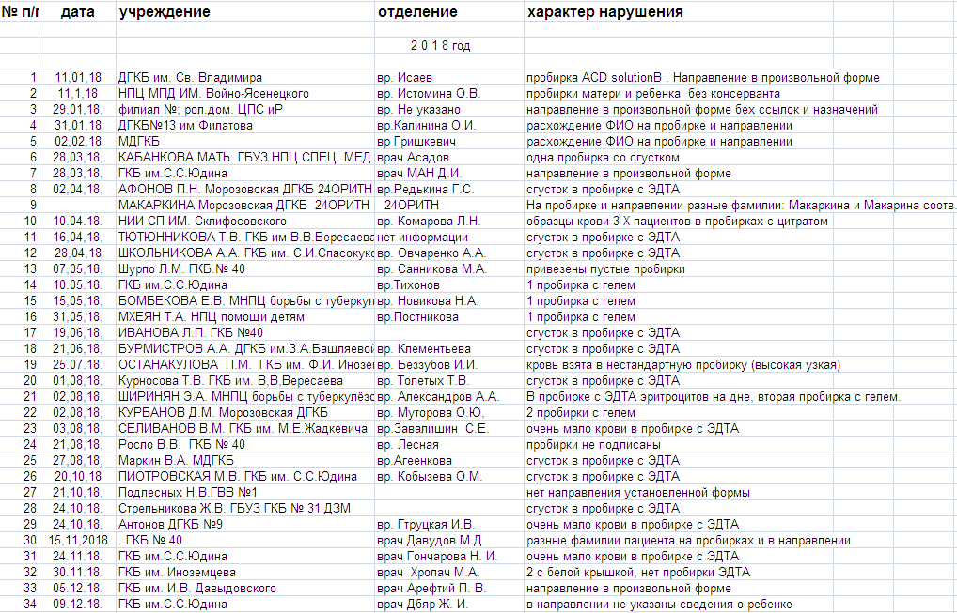
Ошибки преаналитического этапа

Slide 13
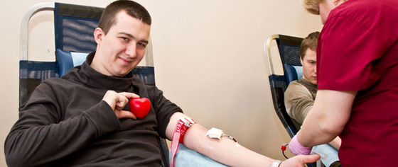
Преаналитический этап
Ошибка маркировки образцов
лаборатория | материал | донор К. 645 | донор М. 602
гематология | капил. кровь | В | О
иммуногематология | пробирка | О | В
 | гемакон | В | О
серология | пробирка | отр. | отр.
ПЦР | пробирка | отр. | отр.

Slide 14
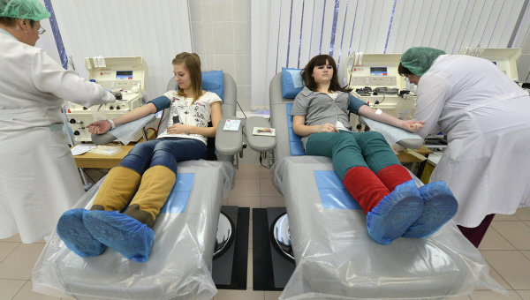
Преаналитический этап
Ложноположительные и ложноотрицательные результаты тестирования
лаборатория | материал | донор С. 566 | донор Ф. 588
гематология | капил. кровь | А | АВ
иммуногематология | пробирка | АВ | А
 | гемакон | А | АВ
серология | пробирка | Ат-HIV | отр.
 | гемакон | отр. | Ат-HIV
ПЦР | пробирка | РНК HIV | отр.
 | гемакон | отр. | РНК HIV

Slide 15
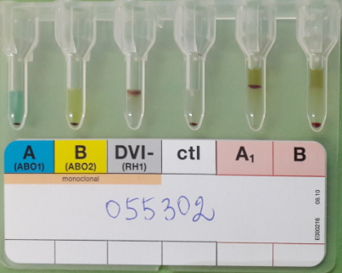
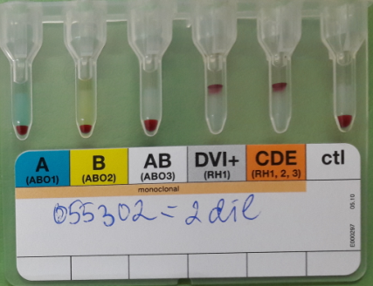
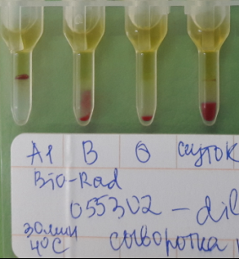
Донор-мужчина 18 лет,
группа крови О, слабые анти-В антитела
«Особенный» образец
Notes:
15

Slide 16
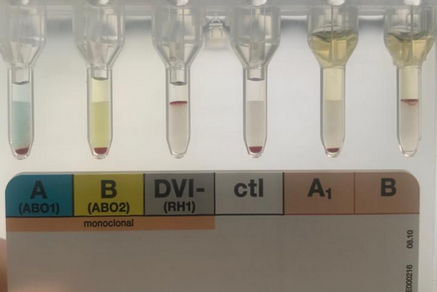
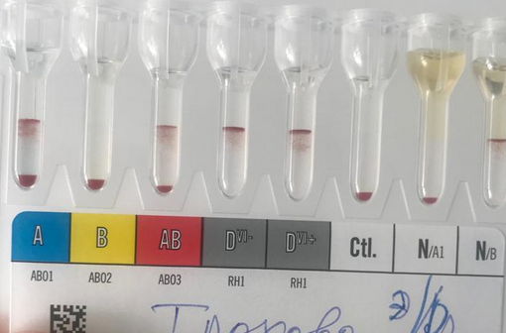
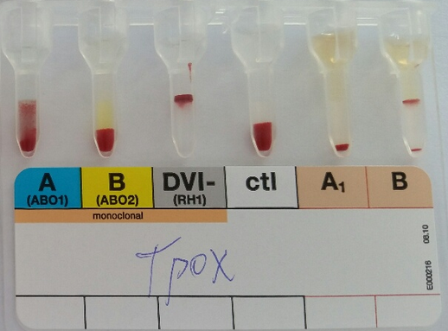
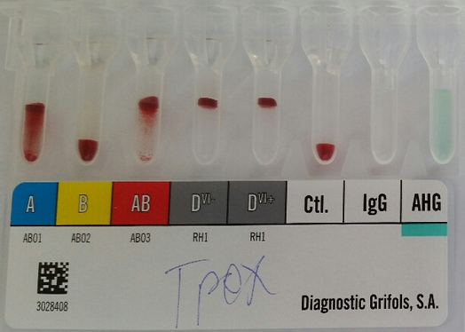
Слабый/вариантный антиген А
Результат МО
Результат ЦКДЛ
«Особенный» образец

Slide 17
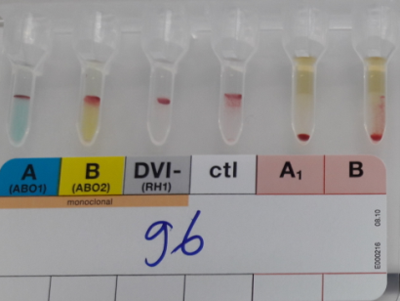
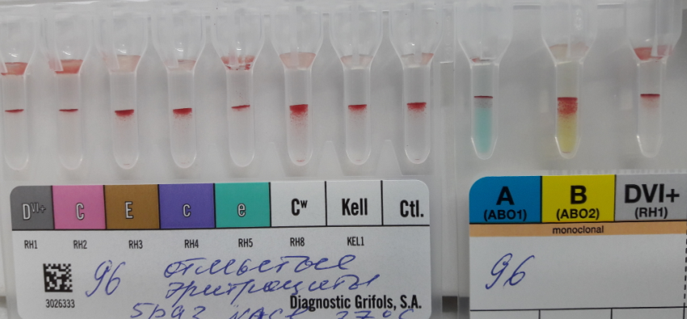
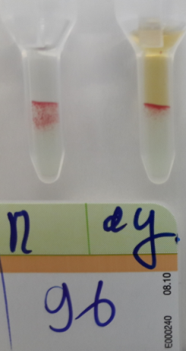
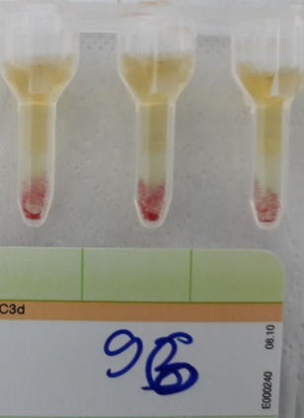
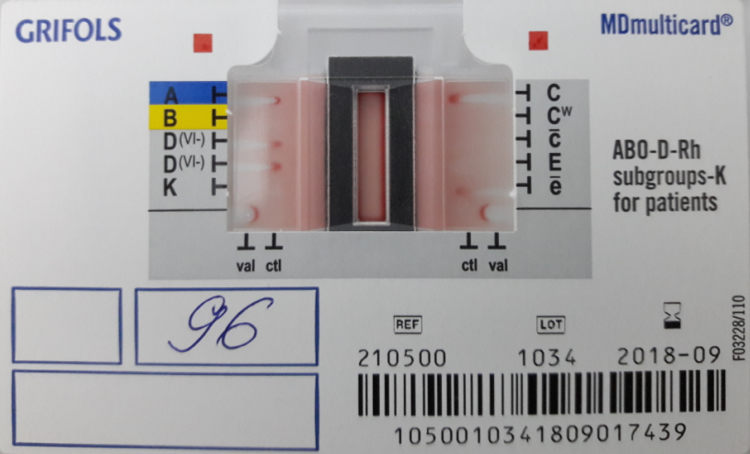
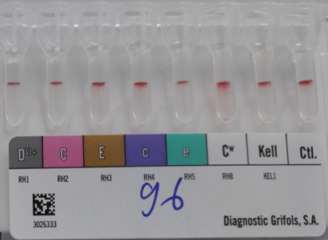
Пациентка 66 лет СКВ, вторичный АФС, Нв-41г/л
А Rh(+) CСee
«Особенный» образец
Применяемые реагенты
Notes:
17

Slide 18
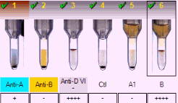
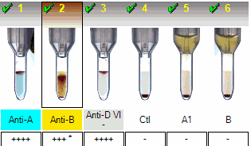
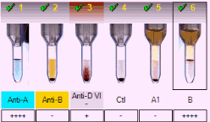
Слабый А, В и D
«Особенный» образец
Применяемые реагенты

Slide 19
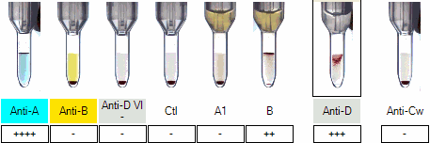
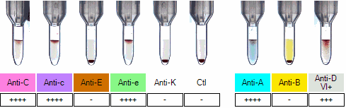
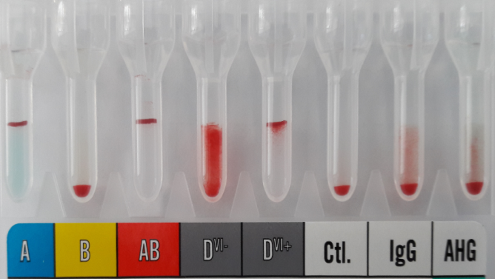
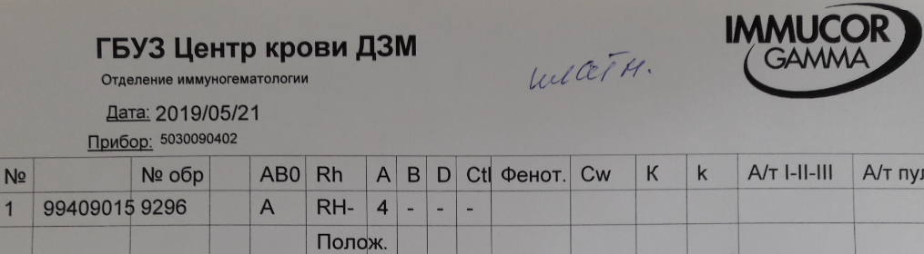
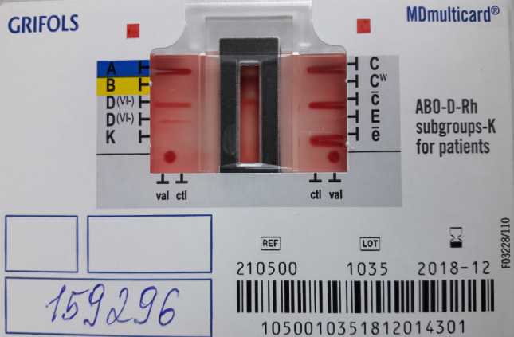
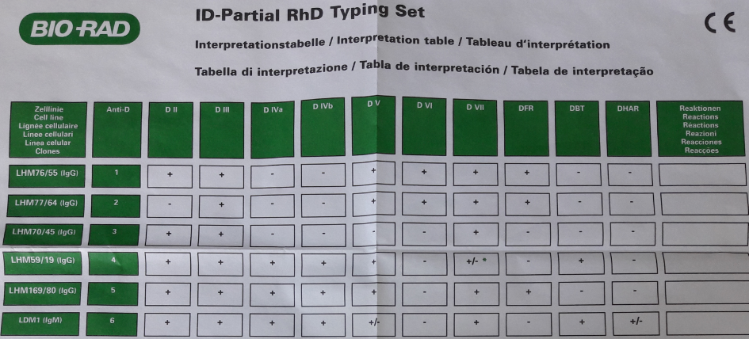
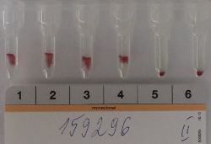
Антиген DVI?
Генотипирование – антиген D
«Особенный» образец

Slide 20
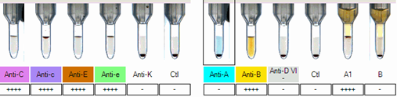

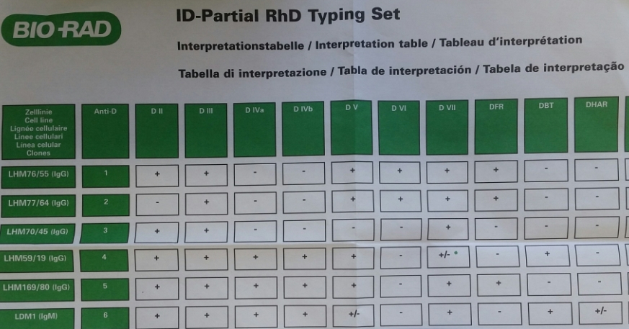
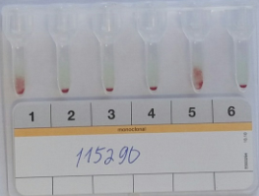
Фенотип B СсddEe?
DFR?
«Особенный» образец

Slide 21
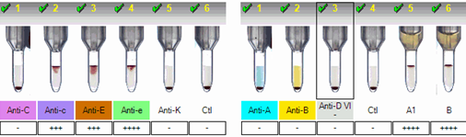
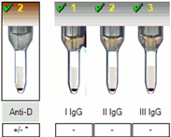
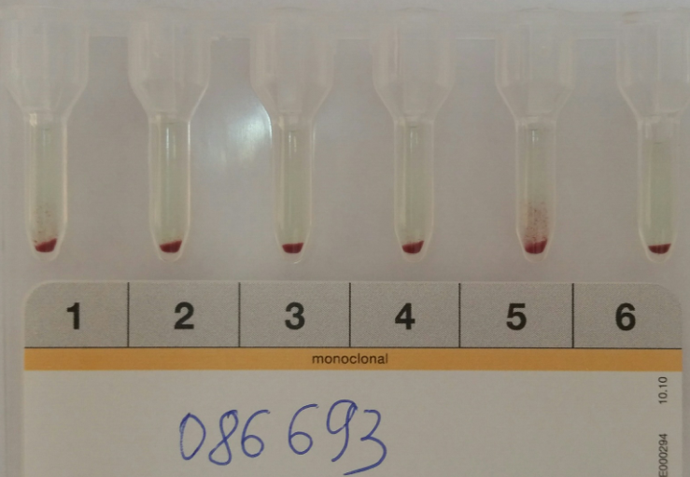
Фенотип О ссddEe?
DFR?
«Особенный» образец

Slide 22
Химеры
Кровяными химерами называют одновременное пребывание в кровяном русле двух популяций эритроцитов, отличающихся по группе крови и другим антигенам.
Трансфузионные химеры возникают в результате переливания иногруппных эритроцитсодержащих сред группы возможны при разных сочетаниях фенотипа. Такие химеры носят временный характер и исчезают после прекращения трансфузий.
Истинные химеры встречаются у реципиентов аллогенного костного мозга и у гетерозиготных близнецов, при обмене родоначальными кровяными клетками, при этом реакция отторжения чужеродной ткани подавляется иммунной системой

Slide 23
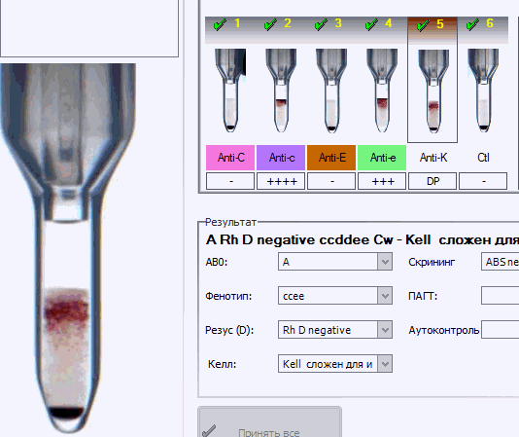
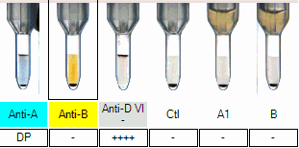
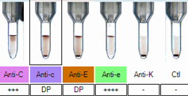

Химеры А, К, с, Е, С
«Особенный» образец

Slide 24


Разная чувствительность
тест-систем
на плоскости
в геле
Применяемые реагенты
Notes:
24

Slide 25



Слабый D антиген ?
через 2 месяца:
Ошибка аналитического этапа

Slide 26




Различие результатов
Результат МО
Результат ЦКДЛ
Применяемые реагенты

Slide 27


Ошибка определения группы крови
Врач КЛД приемного отделения ГКБ
группа А?
Врач КЛД ОПК – группа О
Перелили ЭСК и плазму группы О
ЦКДЛ ЦК
Валидация и выдача результата
Notes:
27

Slide 28


Ошибка постаналитического этапа
Валидация и выдача результата

Slide 29



Валидация, выдача результата и компонентов крови

Slide 30



Идентификация антител
Notes:
30

Slide 31




Донор, группа крови А.
Антитела анти – А, анти - Сw
Валидация результата

Slide 32



Донор, группа крови АВ
Валидация результата
Notes:
32

Slide 33


Донор, группа крови АВ
Выявлены анти-М антитела
Валидация результата
Notes:
33

Slide 34



Донор, группа крови АВ
Выявлены анти-М антитела
Валидация результата
Notes:
34

Slide 35







Комбинированные аллоантитела анти-D, С, S
Валидация результата

Slide 36


Панель для идентификации антител к 16 антигенам
Антитела для определения 12 антигенов:
M, N, S, s, Lea, Leb, Р1,
Fya, Fyb, Kpb, Jka, Lua
Многоликая Москва и МО
Панель для определения
10 вариантов антигена D

Slide 37
Причины возникновения посттрансфузионных осложнений
Преаналитические, аналитические и постаналитические ошибки;
Невыполнение требований нормативной документации;
Патофизиологическое состояние пациента (иммунологические нарушения, аллосенсибилизация и др.)
Несоответствие группы крови, резуса и фенотипа на этикетке и в гемоконтейнере,
Присутствие в гемоконтейнере антител к антигенам эритроцитов реципиента,
и другие...

Slide 38

Спасибо за внимание!!!
Notes:
38

